Slide 1
Project electronica 4
Lorenz Put: Lorenz.put@student.ap.be
Michiel Mulder: Michiel.Mulder@student.ap.be

Slide 2
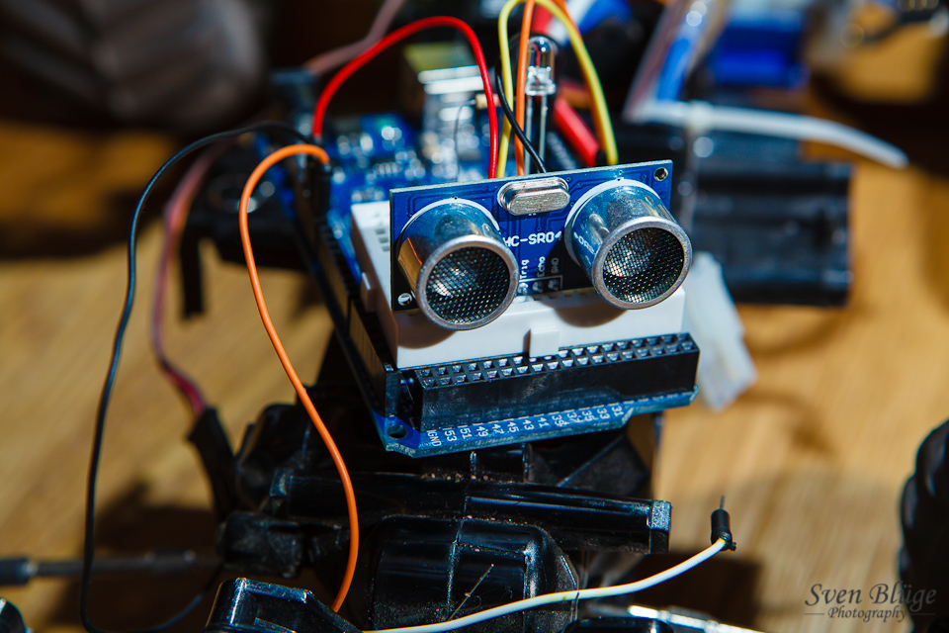
Arexx robby rp5

Slide 3
1. Projectbeschrijving
Project 3 → Project 4
Autonoom
Level 1: Bekend parcours met hindernissen
Level 2: Onbekend hindernissenparcours
Level 3: Zoek object in open ruimte
Level 4: Zoek object in open ruimte met hindernissen
Level 5: Zoek object in onbekend hindernissenparcours met tijdslimiet 2
→ SENSOREN
Notes:
Verderzetting vorig semester

Slide 4
1. Projectbeschrijving
Projectplan → Verbeteren
PCB
Sensoren
Correct uitlezen
Combineren met besturing
Levels implementeren
Notes:
Projectplan… hierna verbeteren
Lossolderen matrixboard
→ componenten testen

Slide 5
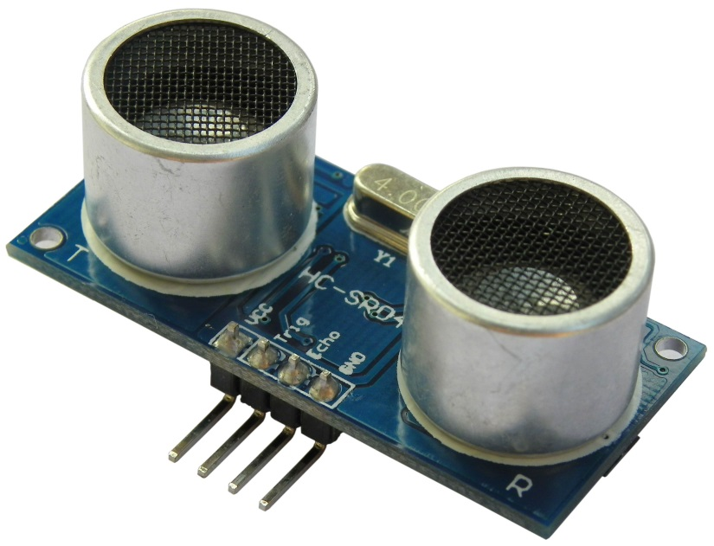
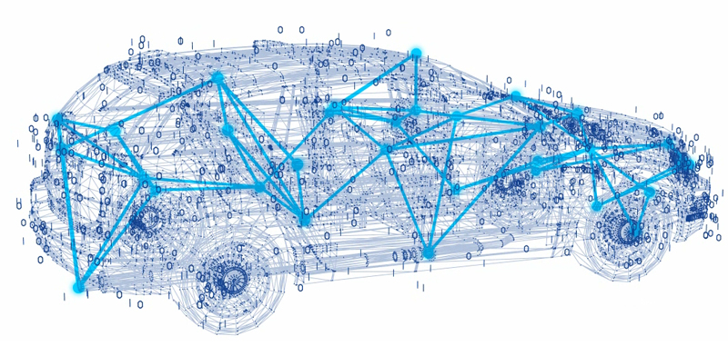
Probleemstelling
Auto | Sensoren
Notes:
Auto hebben we al
Nu manier om autonoom te maken
→ Sensoren
Hoe?

Slide 6
“Hoe laten we onze auto autonoom zijn weg en/of objecten vinden in een vast of onbekend parcours/ruimte, zonder dat deze hinder ondervindt?
Notes:
Met dit als hoofdvraag aan het project werken.

Slide 7
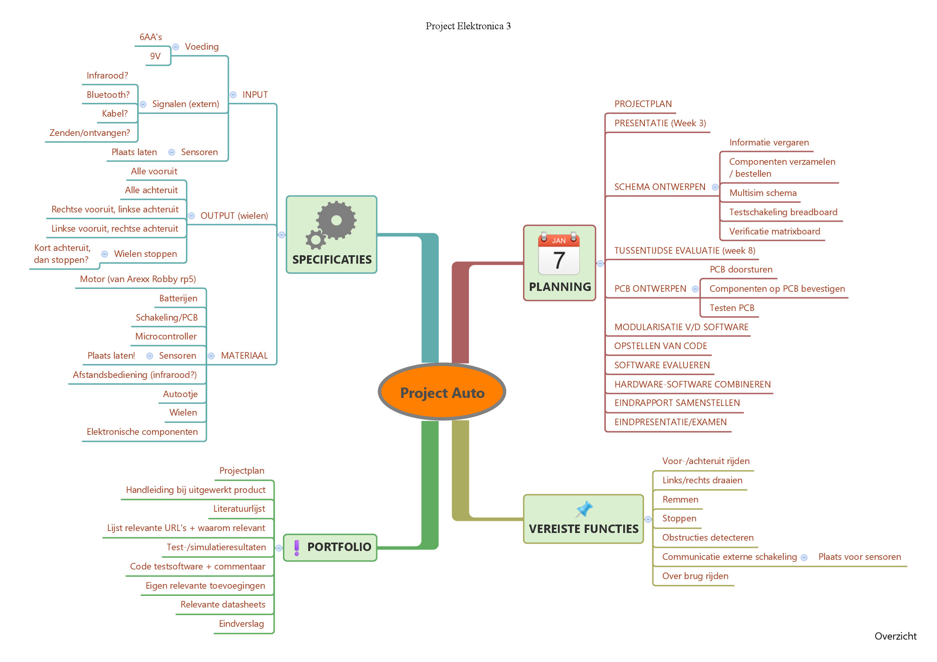
2. Mindmap

Slide 8
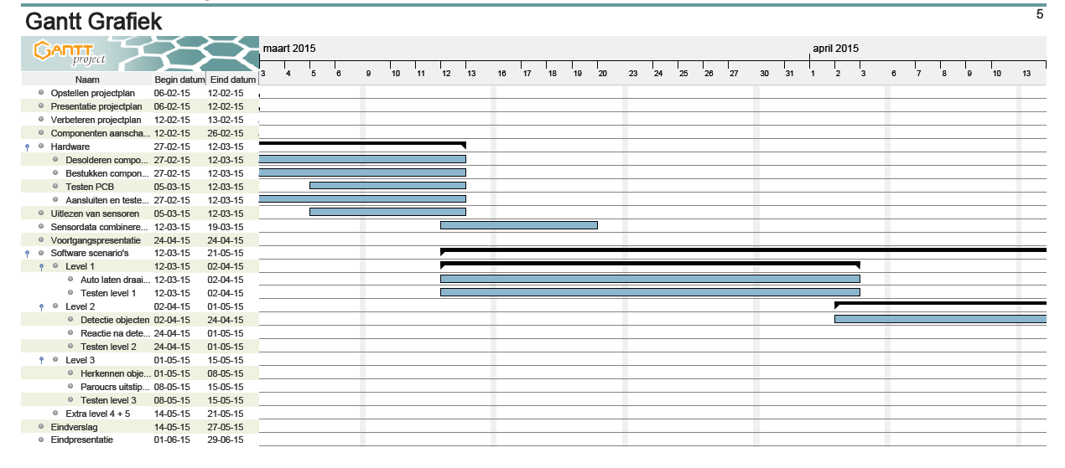
3. Gantt-chart

Slide 9
3. Gantt-chart
Week 2
Verbeteren projectplan
Week 2 – 3
Componenten aanschaffen + onderzoek
Week 3 – 5
Hardware gedeeldte
Uitlezen van sensoren
Week 5 - 6
Combineren sensordata met sturing auto
Week 6 – 7 – 8 (Software scenario’s)
Level 1
Notes:
De Gantt-chart geeft de tak planning van de mindmap weer in functie van de tijd. Op deze manier krijgen we een beter overzicht van de totale beschikbare tijd en kunnen we alle deelproblemen zo efficiënt mogelijk plannen.
Het eerste deel van de Gantt-chart focust zich vooral op het maken en presenteren van het projectplan. Extra info omtrent dit zou overbodig zijn, daarom wijden we hier ook niet verder over uit.
Verder hebben we dan nog componenten verzamelen en informatie vergaren. Tijdens deze fase is het vooral de bedoeling om beslissingen omtrent de componenten die we gaan gebruiken. De juiste beslissing kan echter alleen genomen worden indien er voldoende info vergaard is.
Week 3 van de Gantt-chart focust zich op het hardware gedeelte. Dit omvat het lossolderen van de componenten op het matrixboard, het terug vastsolderen van de componenten op de PCB, het uitvoerig testen van de PCB en het aansluiten en testen van de sensoren.
Het volgende hoofdpunt omvat het volledige software gedeelte van het project. Wat houdt dit in ? Als eerste stap is het de bedoeling om een algoritme te maken dat het mogelijk maakt om de eerst nutteloze sensordata om te zetten naar een eenheid waarmee we kunnen werken bijvoorbeeld : centimeter (afstand). Als dit gebeurt is kunnen we beginnen met effectief uitvoeren van de odpracht. Deze opdracht bestaat uit verschillende levels namelijk 1 tot en met 5. Voor een uitleg over de levels verwijs ik naar de inleiding. Voor ons is dit in zeer belangrijk deel. Daarom neemt dit hoofdpunt ook het grootste deel van de totale beschikbare tijd in beslag neemt.
In de laatste weken tijd die we nog hebben is het de bedoeling dat we ons we eindrapport en presentatie samenstellen en voorbereiden.

Slide 10
3. Gantt-chart
Week 7-8
Detectie objecten (Level 2)
Week 8 - 9
Reactie na detectie objecten (Level 2)
Grondig testen (Level 2)
Week 9-10
Herkennen object (Level 3)
Week 10 – 11
Parcous uitstippelen (Level 3)
Testen (Level 3)
Notes:
In Week 8-9 blijven de taken gesplitst. De software wordt door één iemand nagekeken terwijl de andere persoon de schakeling op een matrixboard soldeert.
In Week 10 wordt de combinatie gemaakt tussen hard – en software en wordt alles grondig uitgetest om eventuele fouten op te sporen zodat die niet in het PCB – ontwerp terecht komen.
In Week 11-12 wordt dan het uiteindelijke ontwerp van PCB gemaakt en doorgestuurd
Week 13 gebruiken we om ons eindrapport/presenatie te maken. En op deze manier creeren we ook een buffer voor moest het ergens niet volgens plan lopen

Slide 11
3. Gantt-chart
Week 10 -12
Eindverslag
Extra level 4 + 5
Eindpresentatie

Slide 12
4. Software analyse
Nassi Shneidermann
Sequentie - invoer en declaratie
Selectie - verwerking gegevens → info
Iteratie - uitvoer
Notes:
Nassi Shneidermann diagram
Sequentie → sensoren als invoer + IR
Selectie → afstanden sensoren vergelijken
Iteratie → Afwachten opdracht voor level en vervolgens levels

Slide 13
4. Software analyse

Slide 14
Vragen ?

Slide 15
Einde

